Slide 1
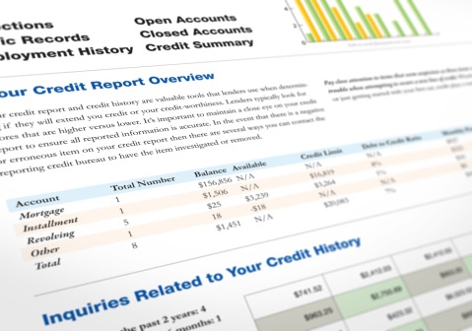

Module 6: Credit Reports and Scores
Módulo 6:
Informes y puntajes de crédito
Septiembre de 2018

Slide 2
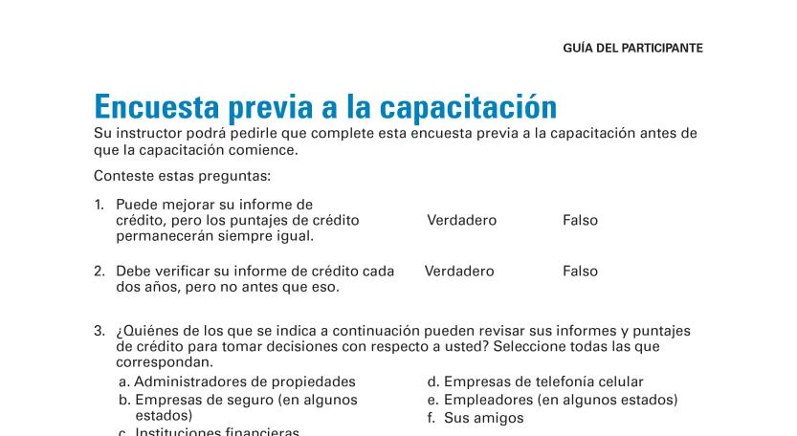
Encuesta previa a la capacitación Vea la pág. 57 de su Guía del Participante

Slide 3

Section 1: Credit Reports
Sección 1
Informes de crédito
Consulte la página 3 de la Guía del participante.

Slide 4
Sección 1: Conclusiones principales
El historial de crédito puede afectar la manera en la que accede al crédito, a préstamos, empleos, vivienda, seguros y otros servicios importantes. Comprender sus derechos le permite saber cómo proteger su historial de crédito.

Slide 5
Pruébelo: ¿Esto es un informe de crédito? Consulte la página 3 de la Guía del participante.
Su nombre
Su edad
Arrestos y condenas
Los pagos de las tarjetas de crédito
Sus ingresos
Bancarrotas
Pagos del plan del celular
Relación entre la deuda y los ingresos
Pagos de préstamos estudiantiles
Límites de las tarjetas de crédito
Multas de tránsito
Saldo de la cuenta de ahorro
Compras con tarjeta de débito

Slide 6
¿Qué se incluye en un informe de crédito?
Información identificatoria
Las deudas y algunas cuentas
Información de registros públicos
Las solicitudes de créditos nuevos y demás “consultas”

Slide 7



Agencias de informes de crédito nacionales
Equifax
Experian
TransUnion

Slide 8

¿Qué es un puntaje de crédito?
Una cifra que se basa en la información de los informes de crédito.
Predice el pago de cuentas y deudas, según lo acordado.
Es probable que las personas que tienen puntajes de crédito más altos, representen menor riesgo para los acreedores.

Slide 9
¿Quién utiliza los informes y puntajes de crédito?
Instituciones financieras
Algunos administradores de propiedades
Empresas de servicios públicos
Algunas empresas de telefonía celular
Empresas de seguro (en algunos estados)
Empleadores (en algunos estados)
Agencias u organizaciones afiliadas de algunos estados

Slide 10
Precios basados en el riesgo
Los informes y puntajes de crédito se pueden utilizar como factor para determinar el precio basado en el riesgo.
Los prestamistas establecen las tasas de interés y otros términos según los riesgos calculados.
Le deben informar si utilizaron informes o puntajes de crédito para ofrecerle términos menos favorables o negarle una solicitud.
Notificaciones de decisiones adversas.
Notificaciones de precios basados en el riesgo.

Slide 11
Falta de informes o puntajes de crédito
“Financieramente invisible”
Puede ocasionar que le cueste más lo siguiente:
Obtener un crédito o préstamo.
Alquilar un apartamento.
Obtener un plan de celular favorable.
Obtener algunos empleos.
Conseguir servicios públicos sin pagar un gran depósito.

Slide 12
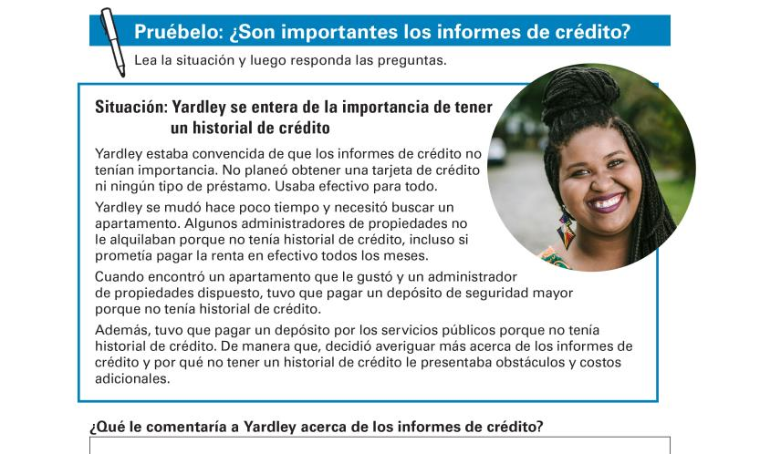
Pruébelo: ¿Son importantes los informes de crédito? Consulte la página 7 de la Guía del participante.

Slide 13
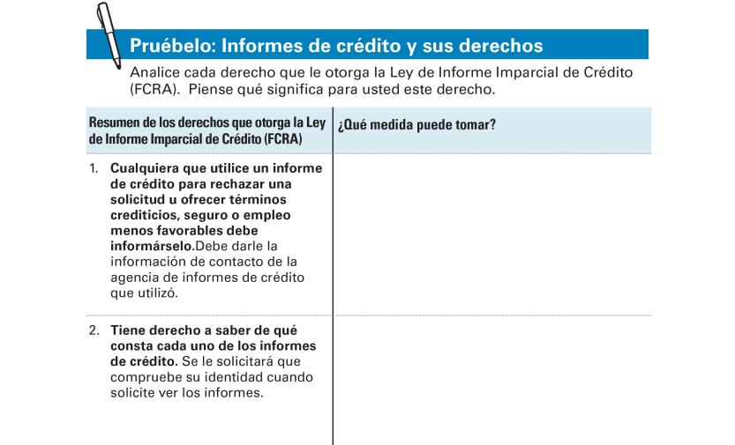
Pruébelo: Informes de crédito y sus derechos Consulte la página 8 de la Guía del participante

Slide 14
Exclusión
Puede elegir no recibir ofertas preseleccionadas de créditos o seguro.
Durante cinco años o en forma permanente.
Podrá seguir recibiendo ofertas basadas en listas de otras fuentes.
Si elige la exclusión, podrá elegir que lo vuelvan a incluir.
Pero, no puede elegir no tener un informe de crédito.

Slide 15
Sección 1: Recordar las conclusiones principales
El historial de crédito puede afectar la manera en la que accede al crédito, a préstamos, empleos, vivienda, seguros y otros servicios importantes. Comprender sus derechos le permite saber cómo proteger su historial de crédito.

Slide 16

Section 2: Credit Scores
Sección 2:
Puntajes de crédito
Consulte la página 11 de la Guía del participante.

Slide 17
Sección 2: Conclusiones principales
Puede tomar medidas para mejorar y controlar los puntajes de crédito. Esto implica pagar las cuentas puntualmente y según lo acordado.

Slide 18
Principios de puntajes de crédito
Una cifra que se calcula sobre la base de la información de los informes de crédito.
Por lo general, cuanto más alta es la cifra = mejor es el historial de crédito.
Predice la probabilidad del pago de las obligaciones crediticias puntualmente y según lo acordado.
Dos factores significativos afectan su puntaje de crédito:
Si salda las deudas puntualmente y según lo acordado.
La tasa de utilización de crédito.

Slide 19
Más principios de puntajes de crédito
Productores múltiples de puntajes de crédito
Es probable que tenga múltiples puntajes de crédito.
FICO® (Fair Isaac Corporation)
Vantage Score®
Otros, también
Diferentes modelos para distintos tipos de crédito

Slide 20
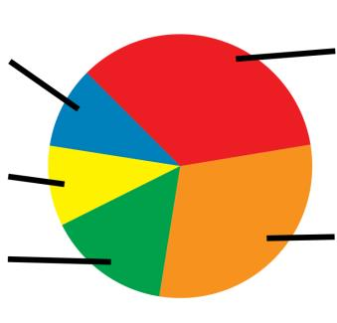
Cinco factores del modelo FICO® general
Historial de pagos: 35 %
Crédito nuevo: 10 %
Combinación crediticia: 10 %
Antigüedad del historial de crédito: 15 %
Montos
adeudados: 30 %

Slide 21
Solicite sus puntajes de crédito
Es posible que no sean los que se utilizan.
Si le rechazaron un crédito, tiene derecho a ver el puntaje exacto que utilizaron.
Asegúrese de que sus puntajes de crédito reflejen con exactitud la información de sus informes de crédito.
Obtener y revisar los informes de crédito, y reclamar los errores.

Slide 22
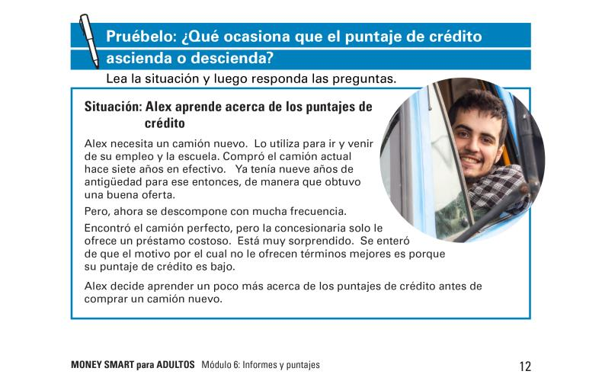
Pruébelo: ¿Qué ocasiona que el puntaje de crédito ascienda o descienda?
Consulte la página 12 de la Guía del participante.

Slide 23
¿Qué es un buen puntaje de crédito?
Excepcional | 800 – 850
Muy bueno | 740 – 799
Bueno | 670 – 739
Regular | 580 – 669
Malo | 300 – 579
Nota: este es un ejemplo, basado en FICO®

Slide 24
Sección 2: Recordar las conclusiones principales
Puede tomar medidas para mejorar y controlar los puntajes de crédito. Esto implica pagar las cuentas puntualmente y según lo acordado.

Slide 25
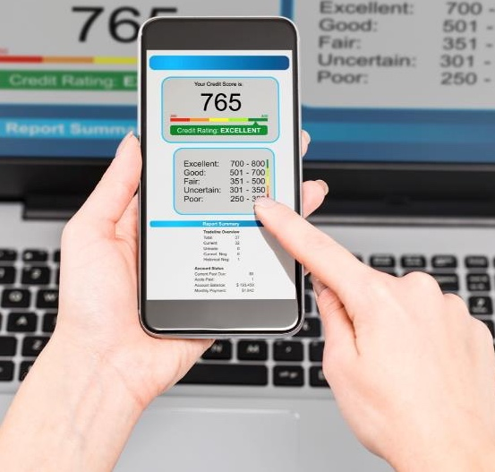
Section 3: Getting and Understanding Your Credit Reports and Scores
Sección 3:
Obtener y comprender los informes y puntajes de crédito
Consulte la página 18 de la Guía del participante.

Slide 26
Sección 3: Conclusiones principales
Obtener y revisar los informes de crédito al menos una vez cada 12 meses para asegurarse de que la información sea exacta.

Slide 27
¿Qué es un historial de crédito productivo?

Slide 28
Derecho a obtener informes de crédito gratuitos
Un informe de crédito gratuito cada 12 meses de cada agencia de informes de crédito nacional
Equifax, Experian y TransUnion
Ingrese en Annualcreditreport.com
Sitio web oficial para solicitar estos informes de crédito gratuitos.

Slide 29
Tenga cuidado con los impostores
Otros que anuncian informes, puntajes o supervisión de crédito gratuitos no forman parte del programa de informes de crédito gratuitos anuales.
Con frecuencia, los servicios “gratuitos” se convierten en pagos después del período de prueba.
Ingrese directamente en Annualcreditreport.com

Slide 30
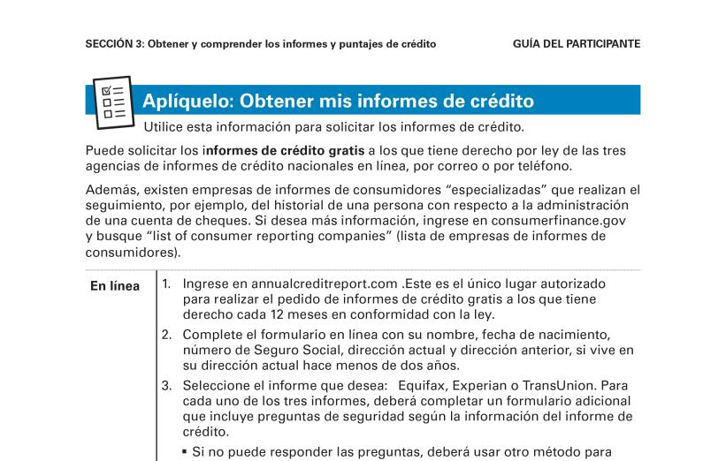
Aplíquelo: Obtener mis informes de crédito Consulte la página 19 de la Guía del participante

Slide 31

Derecho a obtener otros informes de crédito gratis
Recibir asistencia pública
Desempleado y busca un empleo
Víctima de robo de identidad o fraude financiero
La ley estatal proporciona un informe de crédito gratis
Le rechazaron un crédito, servicio, un apartamento o un empleo

Slide 32

¿Qué secciones se incluyen en los informes de crédito?
Información personal o identificatoria
Registros públicos
Cuentas asignadas o vendidas
Cuentas de crédito
Consultas

Slide 33
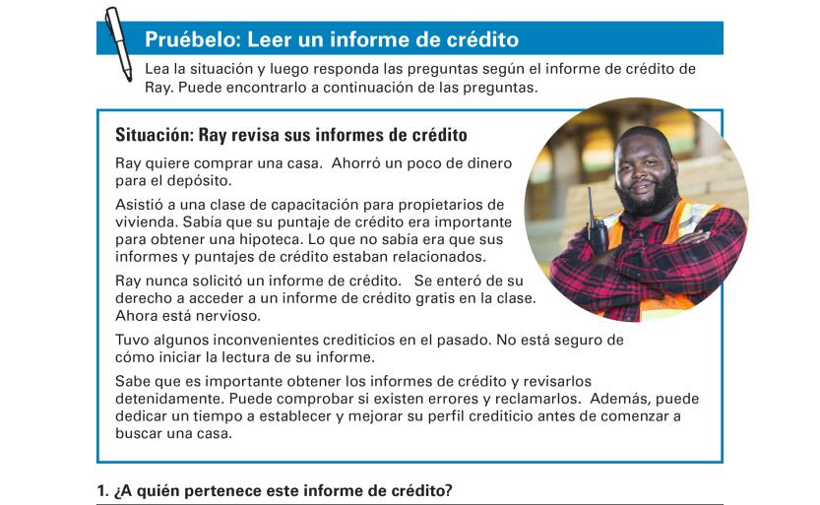
Pruébelo: Leer un informe de crédito Consulte la página 25 de la Guía del participante

Slide 34
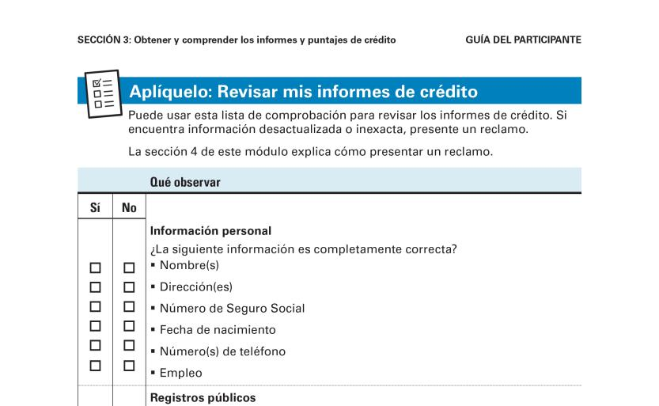
Aplíquelo: Revisar mis informes de crédito Consulte la página 29 de la Guía del participante

Slide 35
Obtener puntajes de crédito
Algunas organizaciones sin fines de lucro
Estados de cuenta o sitios web de tarjetas de crédito
Cuándo tiene derecho a un puntaje
FICO® en www.myfico.com
VantageScore® en www.vantagescore.com
Tres agencias de informes de crédito nacionales

Slide 36
Sección 3: Recordar las conclusiones principales
Obtener y revisar los informes de crédito al menos una vez cada 12 meses para asegurarse de que la información sea exacta.

Slide 37

Section 4: Disputing Errors in Your Credit Reports
Sección 4:
Reclamar errores en los informes de crédito
Consulte la página 32 de la Guía del participante.

Slide 38
Sección 4: Conclusiones principales
Si encuentra errores en los informes de crédito, presente un reclamo de inmediato. Asegúrese de mantener registros y realizar un seguimiento.

Slide 39

Errores en los informes de crédito
Errores de identidad
Informe incorrecto del estado de la cuenta
Errores en la administración de datos
Errores de saldo
Información desactualizada

Slide 40

Límite de tiempo para la información negativa
Por lo general, solo se puede incluir en informes de crédito durante siete años
Algunas bancarrotas son una excepción

Slide 41


Sin límites de tiempo
Sin límites de tiempo para información negativa cuando alguien solicita lo siguiente:
Un empleo con un salario anual de $75,000 o más.
Un crédito por más de $150,000.
Un seguro de vida por un valor nominal a partir de $150,000.

Slide 42
El período de informe de siete años
Puede ser confuso
Por lo general, comienza 180 días después de que dejó de pagar la deuda.

Slide 43
Ejemplo de informe de siete años
Agosto del 2018: 30 días de retraso
Noviembre del 2018: 120 días de retraso y el acreedor cerró la cuenta
La mora comenzó en agosto
Julio del 2018 es el mes anterior
Julio del 2018 + 180 días = enero del 2019
Enero del 2019 + 7 años = enero del 2026
Enero del 2026: ya no se informa la cuenta

Slide 44
Deudas médicas e informes de crédito
Las deudas médicas, por lo general, no aparecen en los informes de crédito hasta que estén en mora durante al menos 180 días.
Otorga tiempo para lo siguiente:
Resolver reclamos de facturación.
Realizar pagos.
Realizar acuerdos de pagos.

Slide 45

Cómo reclamar errores en los informes de crédito
Opción 1: En línea
Opción 2: Por correo

Slide 46
¿Qué incluir en las cartas de reclamo?
Su nombre y dirección completos.
Una descripción clara de cada elemento que está reclamando y el motivo de cada reclamo.
Una solicitud de corrección o eliminación.

Slide 47
Además, incluya información de respaldo
Envíe copias, no los originales
Recibos
Estados de cuenta de tarjetas de crédito o de cuentas
Imagen de un cheque
Captura de pantalla de transacción en línea o pago de factura automático

Slide 48
Después de la presentación del reclamo
La agencia de informes de crédito le enviará una carta.
La información incorrecta no se puede restituir.
Verifique para asegurarse.
Puede solicitar que se envíen notificaciones de correcciones a los particulares o las empresas que recibieron el informe.

Slide 49
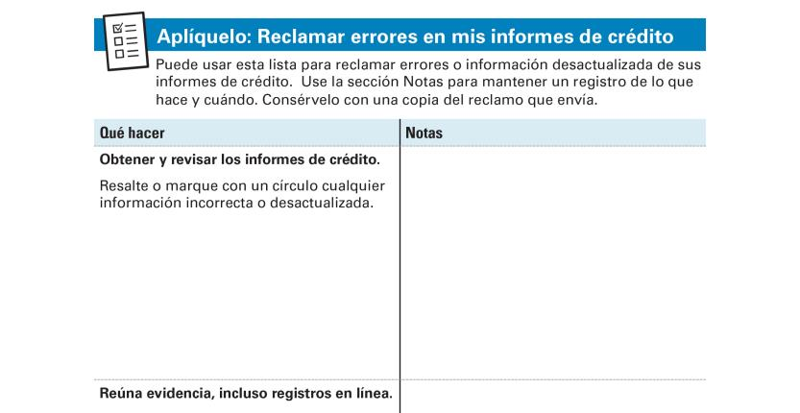
Aplíquelo: Reclamar errores en mis informes de crédito Consulte la página 34 de la Guía del participante

Slide 50
Sección 4: Recordar las conclusiones principales
Si encuentra errores en los informes de crédito, presente un reclamo de inmediato. Asegúrese de mantener registros y realizar un seguimiento.

Slide 51

Section 5: Build, Repair, and Maintain a Productive Credit History
Sección 5:
Establecer, corregir y mantener un historial de crédito productivo
Consulte la página 38 de la Guía del participante.

Slide 52
Sección 5: Conclusiones principales
Su historial de crédito no debe ser su futuro crédito.

Slide 53
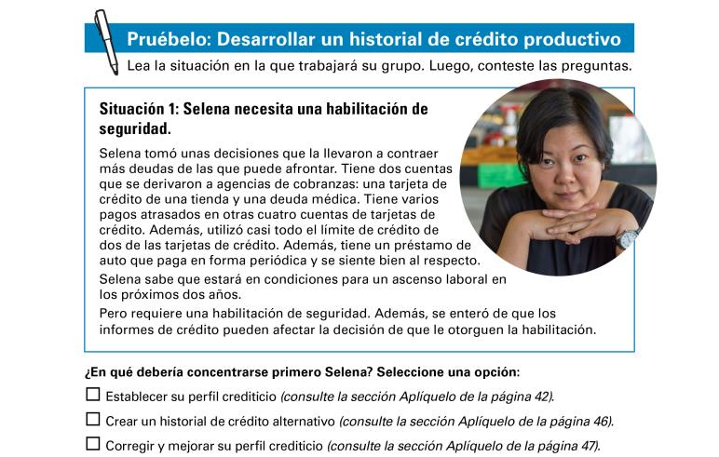
Pruébelo: Desarrollar un historial de crédito productivo Consultar la página 39 de la Guía del participante

Slide 54
Corregir y mejorar el perfil crediticio
Obtener y revisar los informes de crédito
Reclamar y corregir cualquier error
Pagar todas las cuentas puntualmente y según lo acordado
Usar la menor cantidad de límite de crédito como sea posible
Usar una estrategia para establecer un perfil crediticio
Mantener las cuentas antiguas abiertas, si fuera posible
Solicitar un crédito solo si lo necesita
Negociar otros plazos
Solicitar la eliminación de “buena voluntad”

Slide 55
Establecer un historial de crédito alternativo
Constate otros pagos que realiza en forma periódica, por ejemplo:
Renta
Cuidado de niños
Factura de celular
Factura de electricidad
Factura de gas
Facturas de agua, cloacas y recolección de residuos
Factura de servicio de televisión
Factura de servicio de Internet
Pagos de seguro
Préstamo de un amigo o familiar
Ahorros

Slide 56
Establecer el perfil crediticio
Obtener una tarjeta de crédito con garantía.
Obtener un préstamo para establecer el perfil crediticio
Convertirse en un usuario autorizado de una cuenta.
Conseguir un cofirmante
Solicitar una tarjeta de crédito en una tienda o estación de servicio
Realizar un depósito importante y negociar un préstamo por el saldo restante.

Slide 57
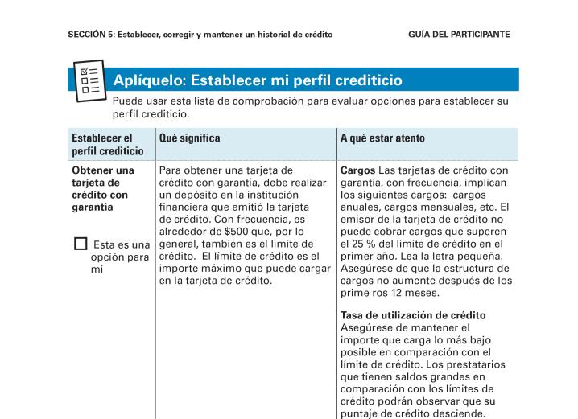
Aplíquelo: Establecer mi perfil crediticio Consultar la página 42 de la Guía del participante

Slide 58
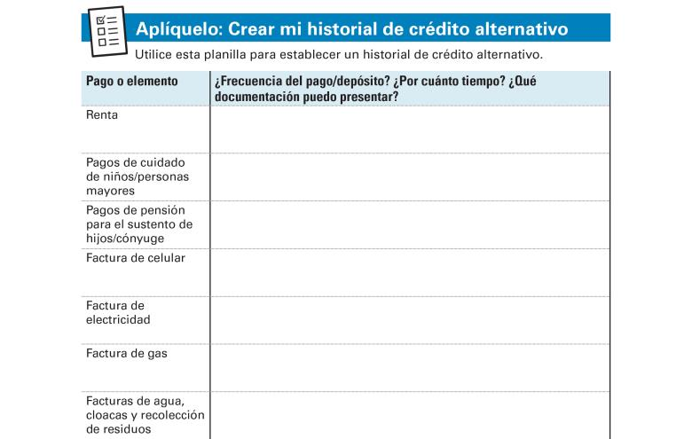
Aplíquelo: Establecer un historial de crédito alternativo Consultar la página 46 de la Guía del participante

Slide 59
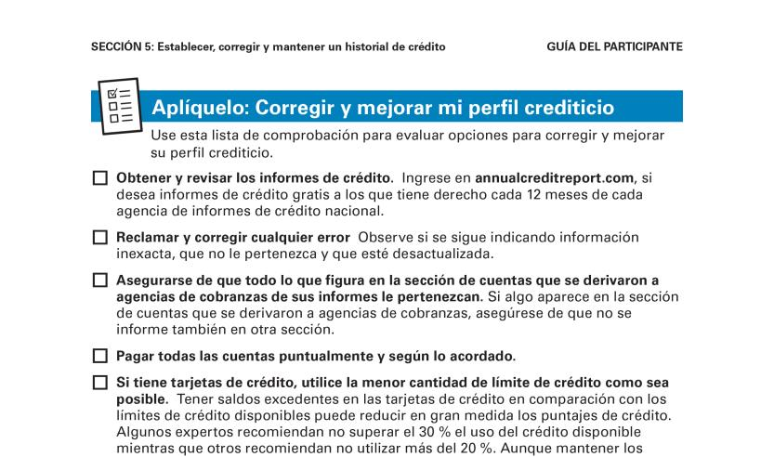
Aplíquelo: Corregir y mejorar el perfil crediticio Consultar la página 47 de la Guía del participante

Slide 60
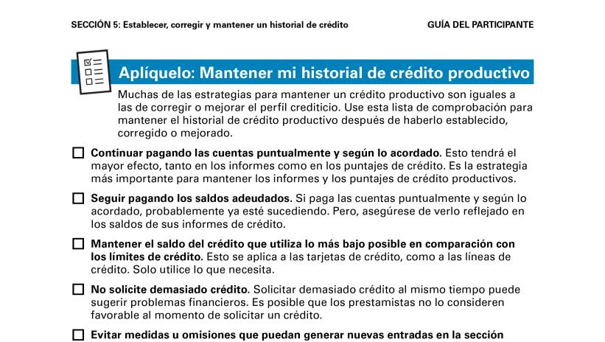
Aplíquelo: Mantener mi historial de crédito productivo Consultar la página 48 de la Guía del participante

Slide 61
Mantener el perfil crediticio
Pagar las cuentas puntualmente y según lo acordado.
Seguir pagando los saldos adeudados.
Mantener la proporción del crédito que utiliza baja en comparación con los límites de crédito.
No solicitar demasiado crédito.
Evitar medidas u omisiones que puedan generar nuevas entradas.
Pagar los impuestos y la pensión para el sustento de hijos en su totalidad y puntualmente.
Verificar los informes de crédito y reclamar los errores de manera periódica.
Mantener registros financieros adecuados.

Slide 62
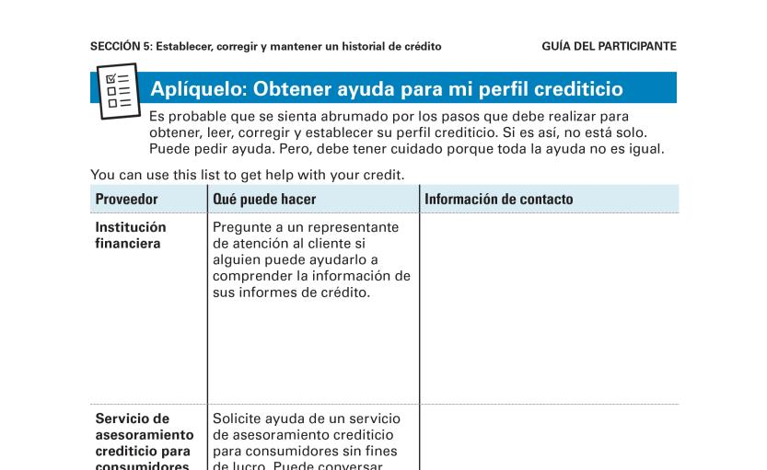
Aplíquelo: Obtener ayuda para mi perfil crediticio Consultar la página 49 de la Guía del participante

Slide 63

Obtenga ayuda
Institución financiera
Servicio de asesoramiento crediticio para consumidores sin fines de lucro
Agencia de asesoramiento de viviendas aprobada por el Departamento de Vivienda y Desarrollo Urbano de EE. UU. (HUD, por sus siglas en inglés)
Organización de educación financiera sin fines de lucro
Asesores financieros certificados (CFP, por sus siglas en inglés)
Otro

Slide 64
Corrección del perfil crediticio y consolidación de las deudas
Empresas de corrección del perfil crediticio
Le prometen corregir su perfil crediticio por un cargo.
Empresas de consolidación de deudas
Ofrecen distintos servicios.
Por lo general, se especializan en los préstamos de consolidación de deudas y los servicios de cancelación de deudas.

Slide 65

Tenga cuidado
Consolidación de deudas
Obtener un préstamo nuevo para pagar otras deudas.
No aborda causas subyacentes de deudas.
Cancelación de deudas
Resolver con los acreedores aceptar pagos menores y cancelar la deuda.
Es posible que deba pagar impuestos sobre el ingreso de la parte cancelada.

Slide 66

Estafas de corrección del perfil crediticio
Tenga cuidado con las empresas de corrección del perfil crediticio que realizan lo siguiente:
Prometen eliminar el perfil crediticio malo o eliminar otra información negativa, pero exacta.
Prometen la corrección del perfil crediticio rápida y fácil.
Ofrecen crearle una nueva identidad.
Quieren que pague costos iniciales.
No le explican sus derechos.

Slide 67
Proteger el historial de crédito
Alerta de fraude inicial
Alerta de servicio militar en actividad
Alerta de fraude extendida
Congelación de crédito
Bloqueo de crédito

Slide 68
Sección 5: Recordar las conclusiones principales
Su historial de crédito no debe ser su futuro crédito.

Slide 69
Tomar medidas Consulte la página 54 de la Guía del participante
¿Qué haré?
¿Cómo lo haré?
¿Le contaré mis planes a alguien? En caso de que sea así, ¿a quién?
Visite FDIC.gov/education para tener más información

Slide 70

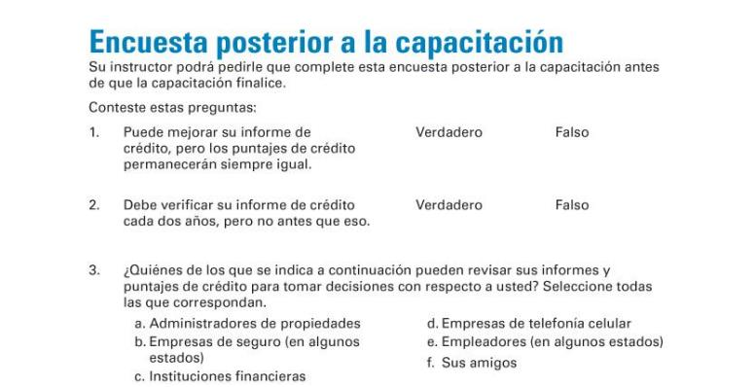
Encuesta previa a la capacitación Consulte la página 59 de la Guía del participante

